Slide 1
Spec-Driven Development – KI-fähige Softwareentwicklung
Prozesse, Rollen und Artefakte für echte Produktivität

Slide 2
Executive Summary
Agilität: Mensch=Kommunikation, KI=Explizitheit
Specs sind Quelle der Wahrheit; Review nach vorne
KI skaliert Tempo und Fehler – Entscheidungsqualität wird Engpass
Notes:
Thesen, die den Rest des Vortrags rahmen.

Slide 3
Warum Wandel: Von Code- zu Prozessfokus
Traditionell: Feature→Ticket→PR
Prozessbasiert: Idee→Spec→Gen→Gates→Review
70–80% mechanisch automatisierbar
Notes:
Vom Tippen zu System- und Prozessdesign.

Slide 4
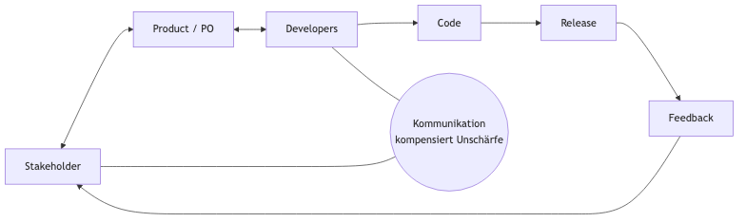
Agilität heute (Kommunikation als Klebstoff)
Notes:
Menschen gleichen Unschärfen durch Gespräche aus.

Slide 5
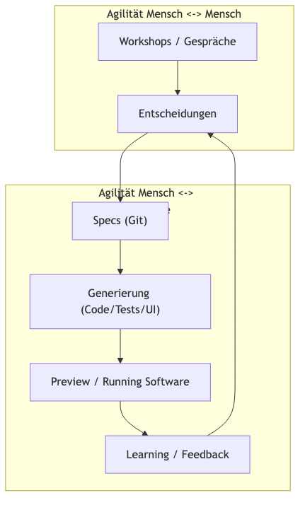
Zwei Agilitäten: Human↔Human / Human↔Machine
Notes:
Gespräche enden in Spezifikationen; Stakeholder entscheiden.

Slide 6
Implizit → Explizit: Der große Shift
Architektur formulieren, Regeln schreiben
Wissen versionieren, Artefakte binden
Git=Was, Confluence=Warum, Jira=Steuerung
Notes:
Specs als formalisierte Kommunikation Mensch↔Maschine.

Slide 7
SDD: Prinzipien
Specs=Source of Truth; Code implementiert Specs
Verhaltensänderung → Spec-Änderung
Lokale Gates (Format/Lint/Tests)
Notes:
Ziel: günstige Evolution, nicht Bürokratie.

Slide 8
Wasserfall vs. SDD (Abgrenzung)
Notes:
Spec zuerst und ständig; Feedback früh, Ableitung billig.

Slide 9
Tests = ausführbare Specs
Use-Case/Command-Tests (Black-Box)
ACs beweisen Verhalten
Architektur & Verträge schützen
Notes:
DoD: ACs grün.

Slide 10
KI ist Umsetzer, nicht Teilnehmer
Kein Teammitglied/Stakeholder
Umsetzer, Varianten-Generator, Verstärker
Notes:
Diskussionen menschlich; Umsetzung maschinell.

Slide 11
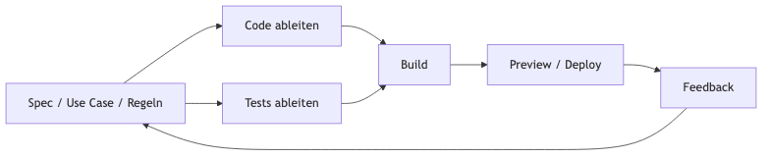
SDD-Regelkreis
Notes:
Conversation → Decision → Spec → Generate → Learn.

Slide 12
Multi-Agent-Workflow (lokal)
Local-only; Rollen/Output-Verträge
Deterministische Gates; Artefakt-Handoffs
Notes:
Reproduzierbar & auditierbar, ohne SaaS.

Slide 13
Repo-Struktur, Agenten & Handoffs
specs/, .github/agents, scripts/gates
Architect/Planner/Implementer/Tester/Reviewer
AUTOMATION MODE = diff-only
Notes:
Klare Zuständigkeiten und Übergaben.

Slide 14
Gates & Orchestrator
Format/Lint/Tests lokal
State-Machine-Flow
Kleine, reviewbare Patches
Notes:
Fehler minimal & lokal fixen; Loops bis grün.

Slide 15
Review-Shift & Rituale
Spec→Gen→Diff→Code
Dailies/Retros menschlich
Refinement → Spec/Tasks
Notes:
Code-Reviews ohne Specs sind Meinungen.

Slide 16
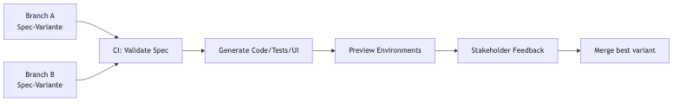
CI/CD als Design-Pipeline
Notes:
Varianten/Previews; ‘Show, don’t tell’.

Slide 17
MVP als Verhaltensschnitt
Happy Path zuerst
Specs vollständig, Implementierung inkrementell
Notes:
Frühe Validierung von Schnittstellen/Regeln.

Slide 18
Brownfield: SpecKit > BMAD
Mini-Specs/Constraints/Tasks
BMAD zu schwer für Brownfield
Notes:
‘Fix X, brich Y nicht’ mit klaren Tests.

Slide 19
Anti-Patterns & Risiken
Prompt-to-Feature ohne Spec
Confluence/Jira als Wahrheit
Spec-Freeze/Kultur
Notes:
Overhead kurzfr.; Rework sinkt mittel-/langfr.

Slide 20
30-Tage-Plan + Metriken
Woche 1–4 Schritte
Zeit bis Preview; Spec-Änderungen; Rework; Gate-Stabilität
Notes:
Start klein mit End-to-End Slice.

